Slide 1

Мы создаём для наших клиентов качественные автомобили по доступным ценам, принося стабильную прибыль нашим акционерам, улучшая благосостояние наших сотрудников и повышая ценность нашего бизнеса во благо Отечества

Slide 2

Собрание акционеров ОАО “АВТОВАЗ”
Совет директороа ОАО “АВТОВАЗ”
Правление ОАО “АВТОВАЗ”
Генеральный директор - Президент ОАО “АВТОВАЗ”
Вице-президент ОАО”Автоваз”по закупкам
Вице-президент ОАО”Автоваз” по маркетингу и сбыту
Вице-президент ОАО”Автоваз” по производству
Вице-президент ОАО”Автоваз” по персоналу
Вице-президент ОАО”Автоваз” по техническому развитию
Функциональные службы и подразделения
Функциональные службы и подразделения
Функциональные службы и подразделения
Функциональные службы и подразделения
Функциональные службы и подразделения
Дочерние общества осуществляющие производства комплектующих
Дочерние общества осуществляющие сбыт продукции
Дочерние общества осуществляющие реализацию социальных прогамм
Дочерние общества осуществляющие научно-технические разработки

Slide 3
Достичь технологической и остаточной независимости
Достичь технологической и поставочной независимости
Повысить локализацию комплектующих до 95–98 %.
Запуск производства критически важных узлов в России:
• электроника
• системы безопасности
• трансмиссии, двигатели нового поколения
Открыть линии по производству микросхем/электронных блоков (на базе технопарков и институтов).
Сформировать собственную инженерную и R&D базу
Развитие партнёрств:
• лицензионные соглашения с китайскими и индийскими производителями,
• кооперация с отечественными поставщиками.
Оснастить заводы современным оборудованием для сварки и окраски кузовов.
Развить альтернативные каналы поставок и партнёрства (страны ЕАЭС, Китай, Турция и др.)
Инвестиции в цифровизацию производства (ERP, MES, автоматизация логистики).
Запустить конструкторское бюро полного цикла (от концепта до тестирования).
Развить альтернативные каналы поставок и партнёрства (страны ЕАЭС, Китай, Турция и др.)
Формирование кадрового резерва:
• привлечение инженеров и технологов,
• сотрудничество с вузами и технопарками,
• программы переподготовки.
Внедрить программу контроля качества на всех этапах (lean, six sigma).
Создать устойчивую финансовую модель для инвестиций в технологии.
Увеличение экспортных поставок для диверсификации выручки.
Поддерживать сервисную инфраструктуру: онлайн-магазины запчастей, локальные сервис-центры.

Slide 4
SWOT-анализ компании Автоваз
STRENGTHS
WEAKNESSES
OPPORTUNITIES
THREATS
Выпуск новых моделей даже при дефиците комплектующих
Потеря технологий и кадров после ухода Renault
Рост спроса на доступные авто
Экспансия китайских брендов с лучшим качеством
Поддержка локализации и импортозамещения
Развитие онлайн-продаж и маркетплейсов
Слабая география продаж (центральные регионы, корп. клиенты)
Падение покупательной способности и рост цен
Партнёрства с Китаем (технологии, компоненты)
Лидерство в сегменте бюджетных авто
Низкое качество и сбои в процессах
Локализация производства
Расширение экспорта (СНГ, Африка, Ближний Восток)
Господдержка (субсидии, гранты)
Цифровые продажи и подписка
Рост сегмента SUV и спецтехники

Slide 5
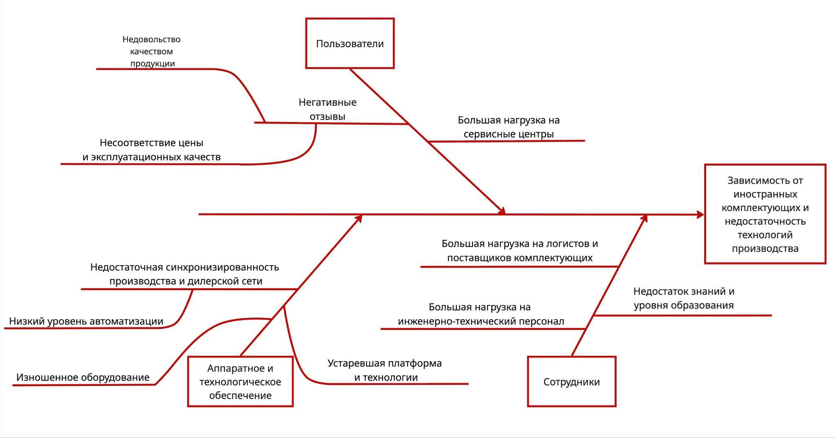

Slide 6
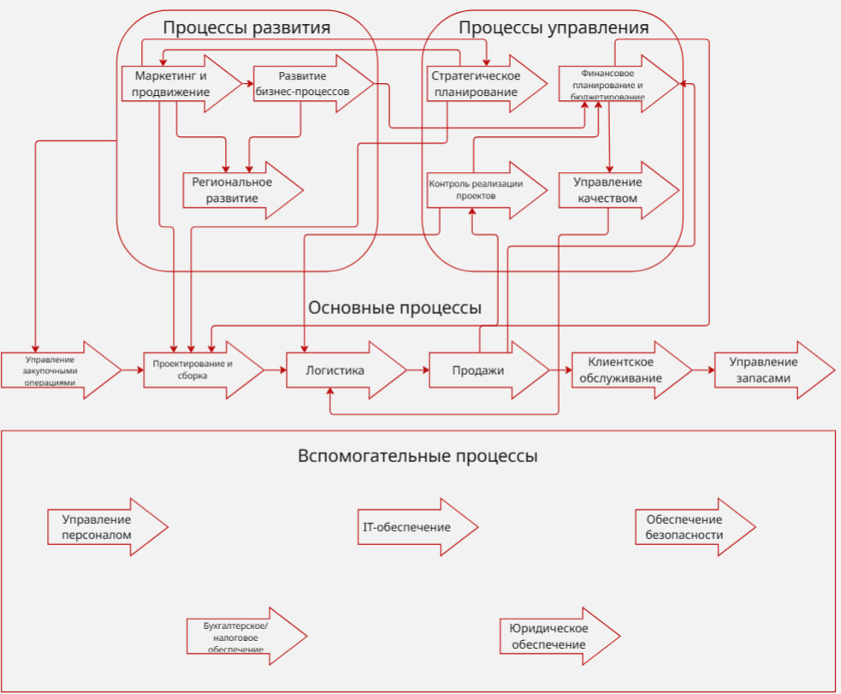
Процессы верхнего уровня
Деятельность компании “Автоваз” заключается в производстве и продаже легкового и коммерческого транспорта. Основные виды деятельности:
Проектирование и сборка автомобилей
Управление закупочными операциями
Клиентское обслуживание
Управление запасами
Логистика
Продажи
Потребители сталкиваются с проблемой низкого качества сборки и повышенной стоимостью, связанной с логистическими издержками.
Отсутствие зависимости от иностранных деталей делает продукцию дешевле, а обслуживание доступней
Технологическая и поставочная зависимость от иностранных комплектующих делает невозможным точное прогнозирование в нестабильной обстановке. Также позиционирование в большей степени зарубежной продукции как отечественной снижает лояльность клиентов к компании.
Исходя из этих вводных, для дальнейшего анализа были выбраны процессы:
“Управление закупочными операциями”
“Проектирование и сборка”
“Управление качеством”

Slide 7
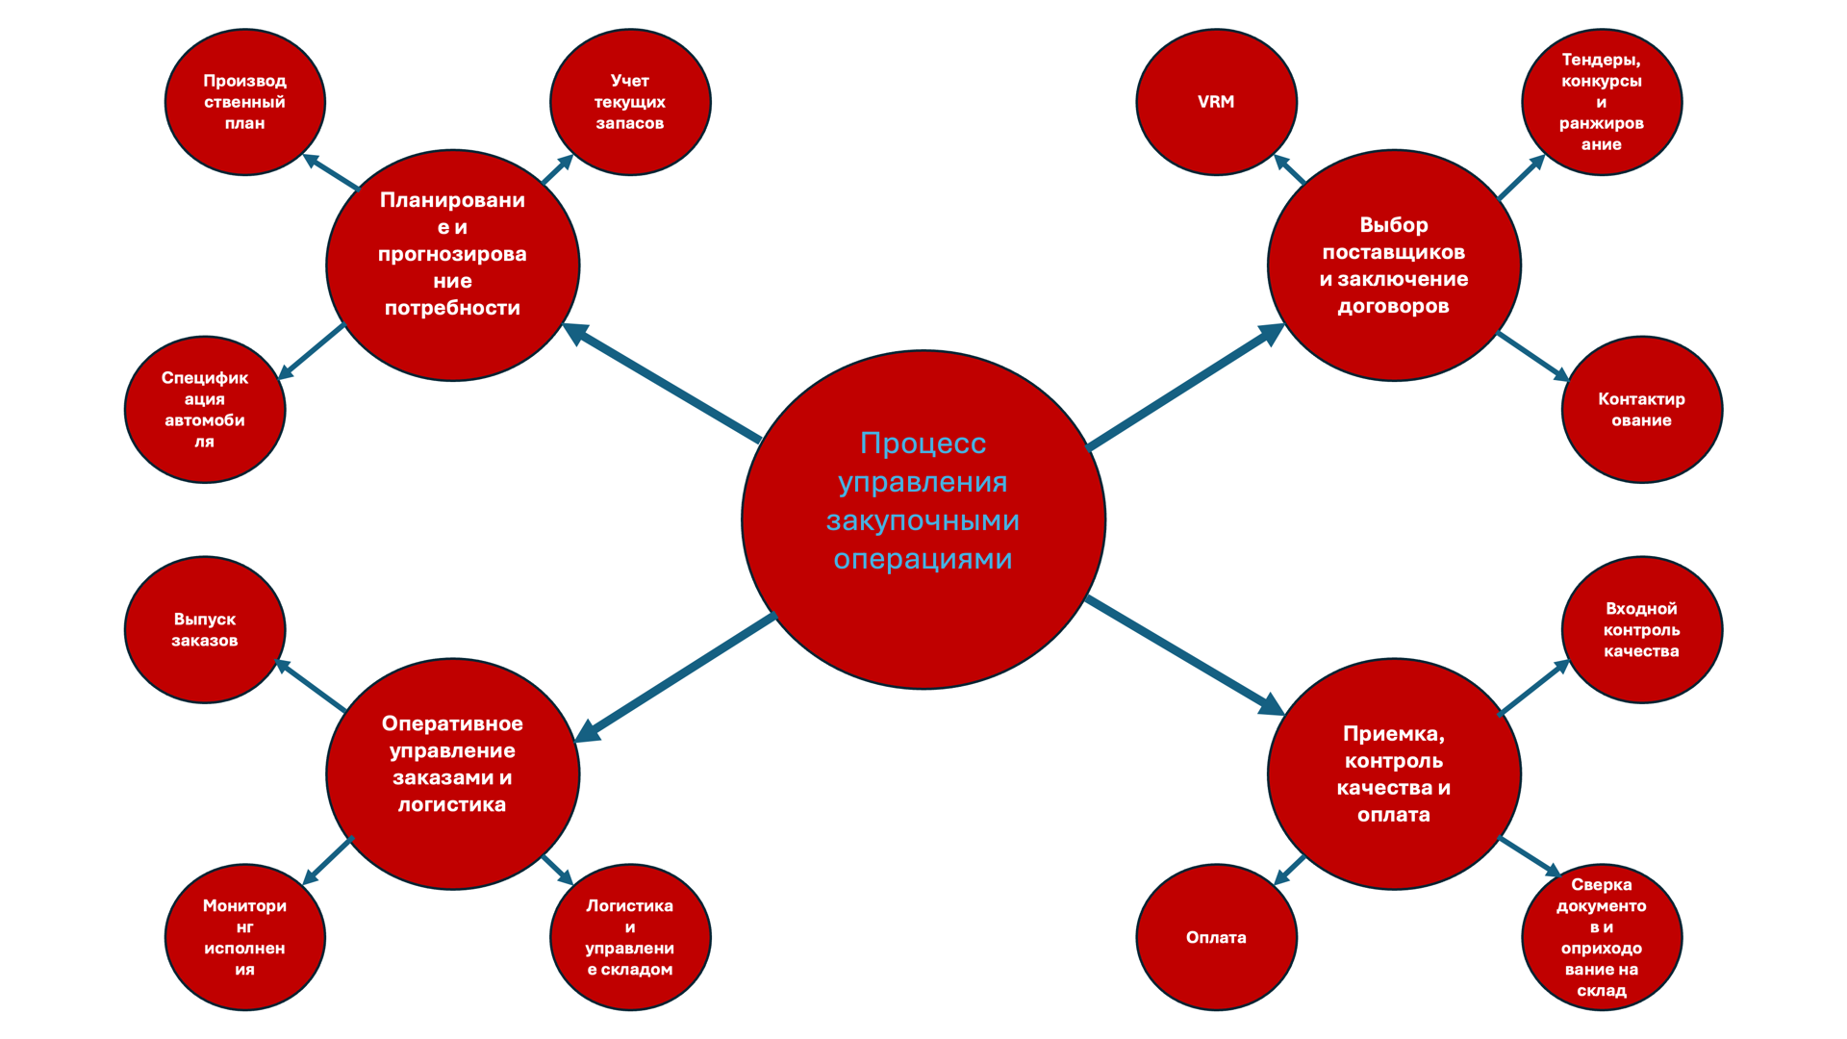

Slide 8
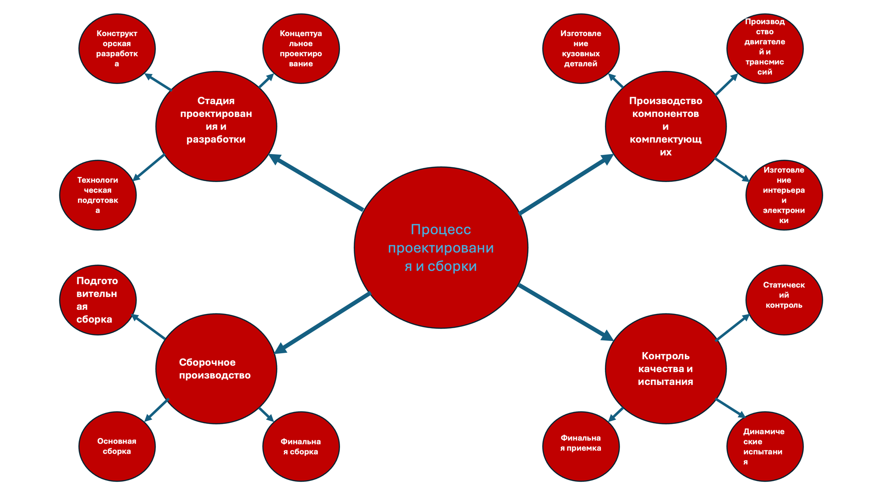

Slide 9
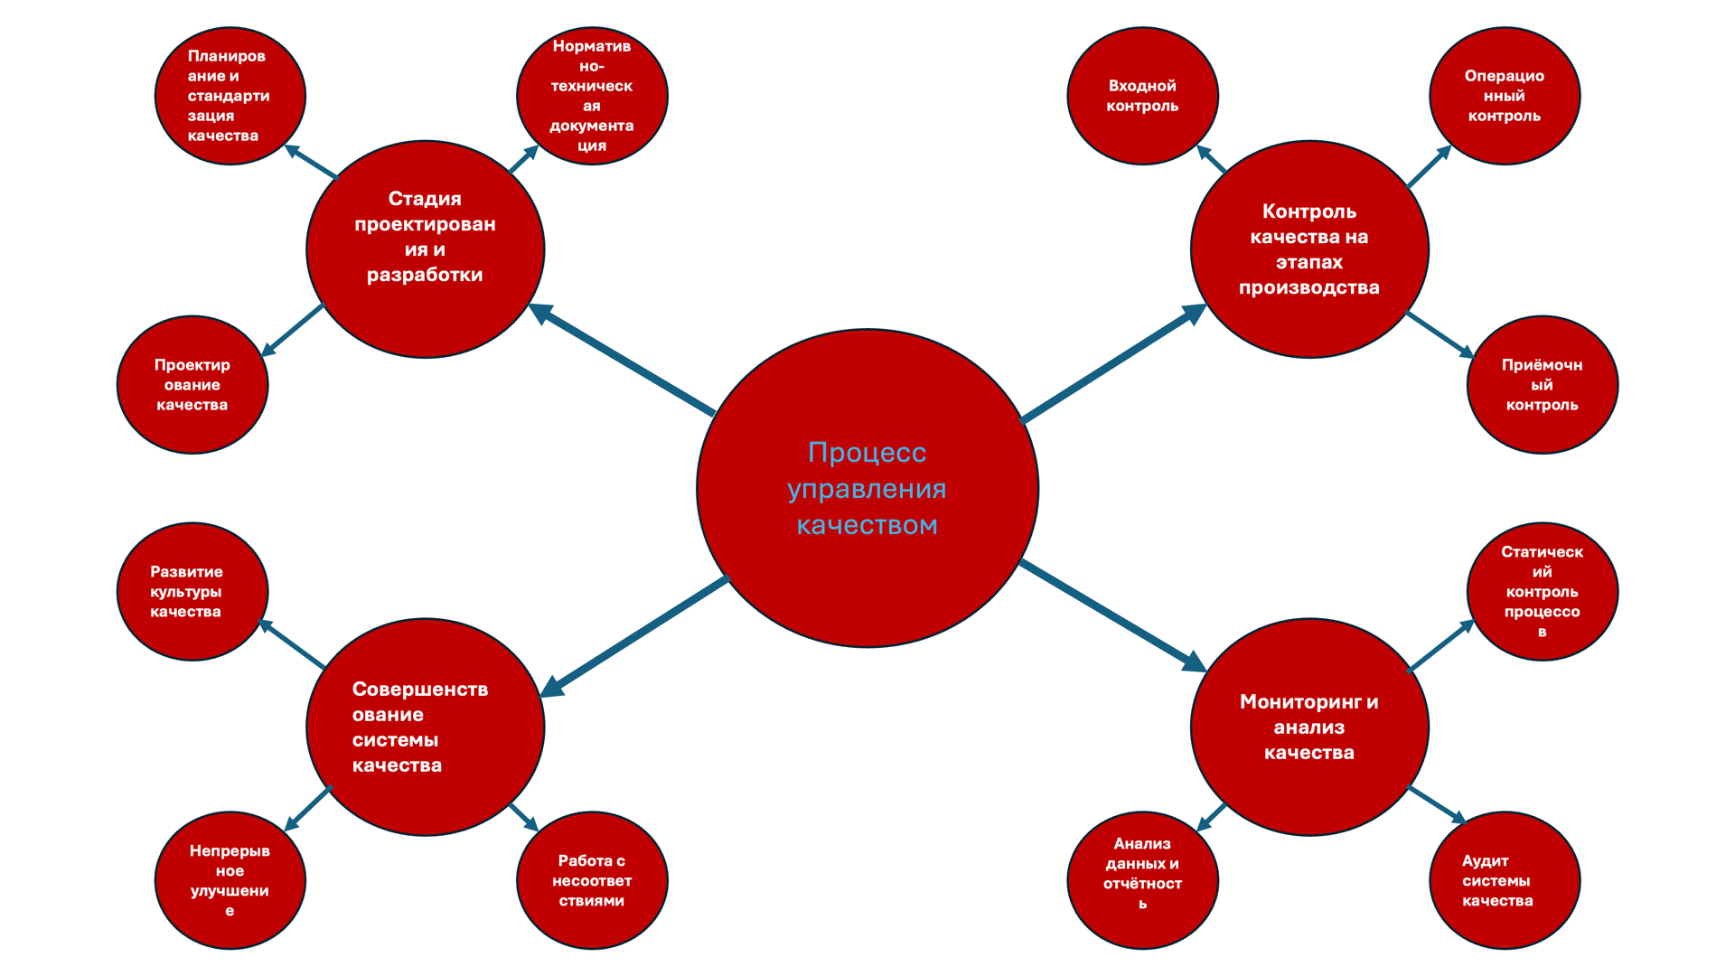

Slide 10
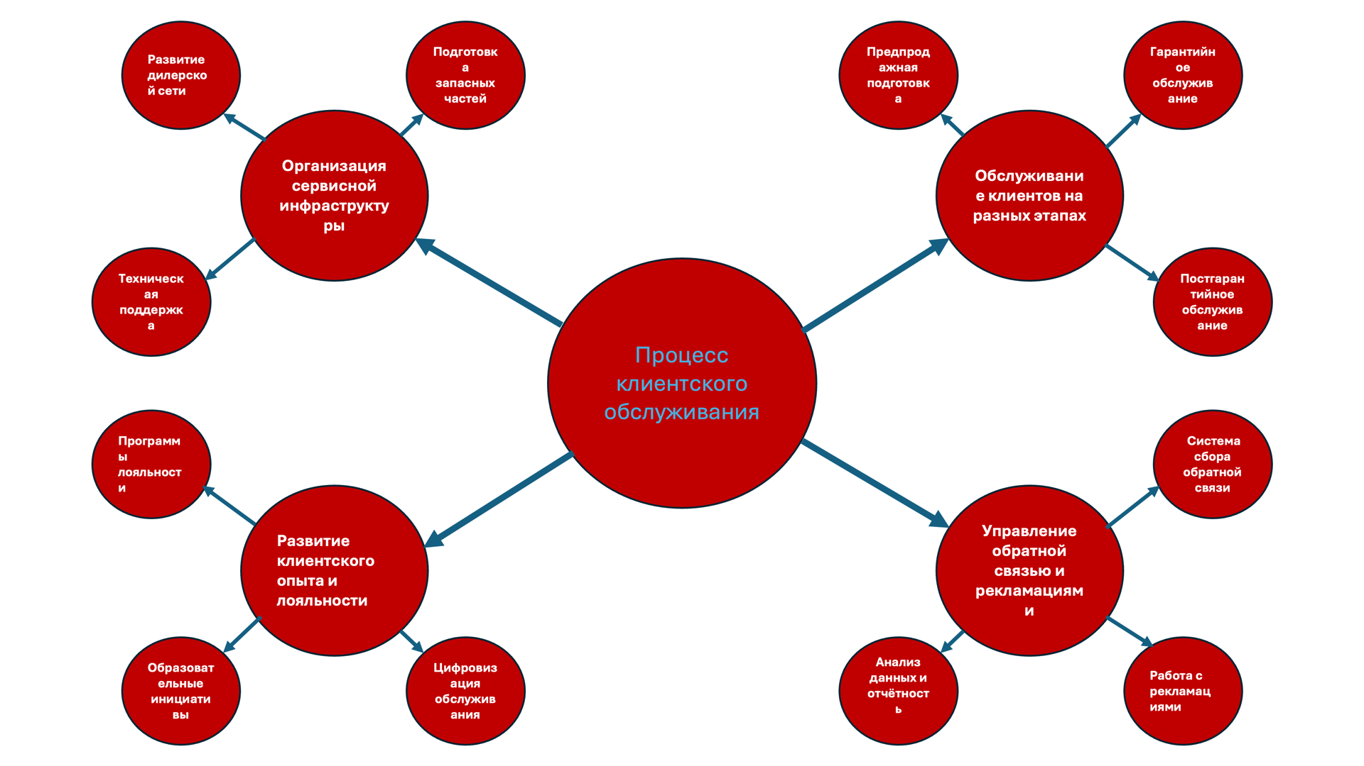

Slide 11
Экспертная оценка бизнес-процессов. Выбор приоритетных процессов
Экспертная оценка важности БП
БП1 – Процесс управления закупочными операциями
БП2 – Процесс проектирования и сборки
БП3 – Процесс управления качеством
БП4 – Процесс клиентского обслуживания
Бизнес-процесс | Э1 | Э2 | Э3 | Средняя оценка
БП1 | 4 | 4 | 5 | 4.33
БП2 | 3 | 4 | 3 | 3.33
БП3 | 4 | 2 | 3 | 3
БП4 | 2 | 3 | 1 | 2
Баллы, набранные критериями
Критерий 1. Управляемость процесса
Критерий 2. Стратегическое значение
Критерий 3. Устойчивость
Критерий 4. Влияние на лояльность
Бизнес-процесс | Критерий 1 | Критерий 2 | Критерий 3 | Критерий 4
БП1 | 10 | 10 | 8 | 7 | 8,75
БП2 | 8 | 9 | 7 | 9 | 8,25
БП3 | 7 | 8 | 7 | 8 | 7,5
БП4 | 6 | 8 | 7 | 8 | 7,25

Slide 12
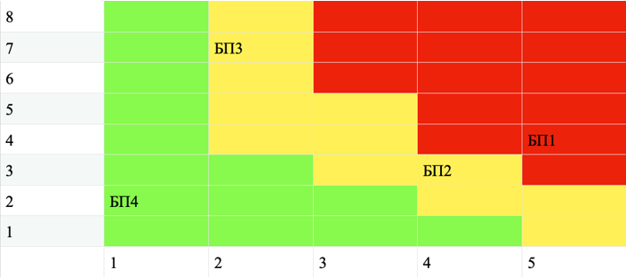
Экспертная оценка бизнес-процессов. Выбор приоритетных процессов
БП3
БП1
БП1
ВЛИЯНИЕ: СЛАБОЕ - СИЛЬНОЕ
БП3
БП2
БП4
БП2
БП4
ВАЖНОСТЬ: СЛАБАЯ - СИЛЬНАЯ

Slide 13
Описание процесса «Управление закупочными операциями» AS IS
Участники процесса: менеджер по закупкам, начальник отдела снабжения, специалист отдела складского учета, бухгалтер, поставщик.
Цель процесса: обеспечение производства необходимыми материальными ресурсами (комплектующие, сырье, инструмент) в нужном объеме, требуемого качества и в установленные сроки.
Этапы процесса:
1. – Формирование и подача заявки на закупку.
2. – Согласование и утверждение заявки.
3. – Выбор поставщика и запрос коммерческих предложений.
4. – Подготовка и согласование договора поставки.
5. – Контроль исполнения договора и отслеживание отгрузки.
6. – Приемка товара на складе и проверка сопроводительных документов.
7. – Передача документов в бухгалтерию для проведения платежа.

Slide 14
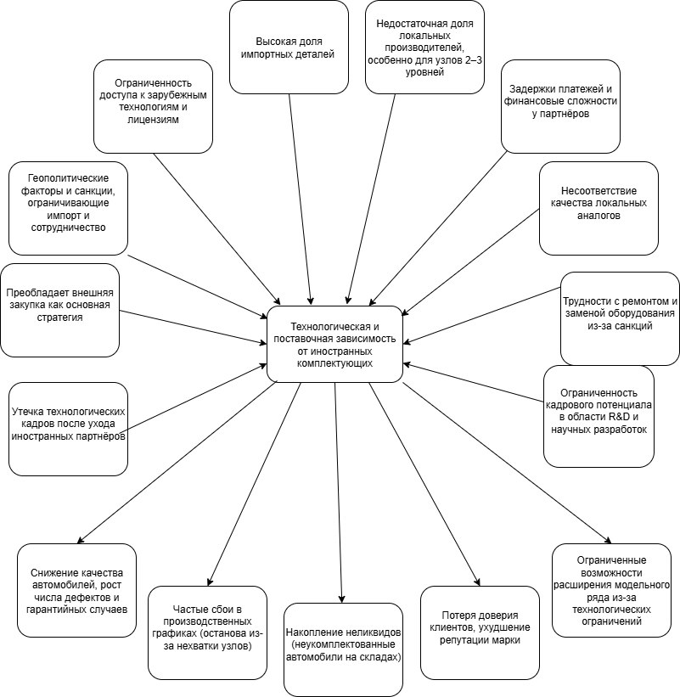
Причины и следствия технологической и поставочной зависимости

Slide 15

As is
1. Производственные подразделения, Планово-экономический отдел
2. Инициатор заявки - Финансово-экономический блок - Руководство
3. Аккредитованные поставщики - Рыночные аналитики
4. Выбранный поставщик - Юридический отдел - Контрактный менеджер
5. Поставщик - Логистическая служба - Система мониторинга ERP
6. Поставщик - Транспортная компания - Складской персонал
7. Склад - Контрактный менеджер - Поставщик
S
Suppliers
I
Input
Потребности - План - Остатки - Нормативы
Заявка - Бюджет - Регламенты - Комментарии
ТЗ - Критерии - База - Аналитика
КП - Договор - Юр. нормы
Договор - График - ERP - Уведомления
Товар - Документы - Акт - Наряд
Счёт - Инструкции - Фин. док-ты
1. – Формирование заявки на основе производственных данных
2. – Согласование заявки через e-mail и согласующих лиц
3. Запрос КП у поставщиков вручную
4. – Подготовка и согласование договора поставки.
5. – Контроль исполнения договора и отслеживание отгрузки.
6. – Приемка товара, оформление акта и проверка вручную
7. – Передача документов в бухгалтерию для проведения платежа.
P
Process
O
Outputs
Сформированная заявка на закупку
Согласованная и утверждённая заявка
Полученные коммерческие предложения
Подписанный договор поставки
Уведомления об отгрузке и статусе исполнения
Принятый товар - акт приёмки и документы
Переданные в бухгалтерию документы на оплату
Закупочный отдел - для исполнения заявки
Финансово-экономический блок - для контроля бюджета
Юридический отдел - для проверки договора
Логистика - для отслеживания поставки
Склад - для приёмки и хранения товара
Бухгалтерия - для проведения оплаты
Поставщик - как получатель оплаты и обратной связи
C
Customers

Slide 16
To be
1. Производственные системы - ERP/MES, плановый отдел
2. Инициатор заявки - финансовый блок - согласующий руководитель
3. Цифровые базы поставщиков - рыночная аналитика
4. Выбранный поставщик - юридическая служба - контрактный менеджер
5. Поставщик - логистика - ERP/системы трекинга
6. Поставщик - ТК - складской персонал с онлайн-доступом
7.Склад - контрактный менеджер - поставщик
S
Suppliers
I
Input
1. Потребности - План - Остатки - Нормативы
2. Электронная заявка - лимиты - маршрут согласования - комментарии (в системе)
3. ТЗ - Критерии - База - Цифровая аналитика
4. КП - Договор - Юр. нормы
5. Договор - График - ERP - Уведомления
6. Поставка - ЭДО документы - Акт - Заказ-наряд
7. Счёт - Инструкции - Фин. док-ты
1. – Формирование заявки в ERP по плану производства
2. – Cогласование заявки через встроенный воркфлоу
3. Запрос КП у поставщиков через цифровые каналы
4. – Подписание договора в ЭДО и отправка в ERP
5. – Контроль исполнения договора и отслеживание отгрузки в реальном времени
6. – Приемка товара - акты в ЭДО
7. – Передача документов в бухгалтерию автоматически
P
Process
O
Outputs
1. Закупочный отдел - для исполнения заявки
2.Финансово-экономический блок - для контроля бюджета
3. Юридический отдел - для проверки договора
4. Логистика - для отслеживания поставки
5. Склад - для приёмки и хранения товара
6. Бухгалтерия - для проведения оплаты
7. Поставщик - как получатель оплаты и обратной связи
C
Customers
1. Электронная заявка на закупку
2. Согласованная и утверждённая заявка
3. Полученные коммерческие предложения
4. Подписанный договор поставки
5. Уведомления об отгрузке и статусе исполнения
6. Принятый товар - акт приёмки и документы
7. Переданные в бухгалтерию документы на оплату в цифровом виде

Slide 17
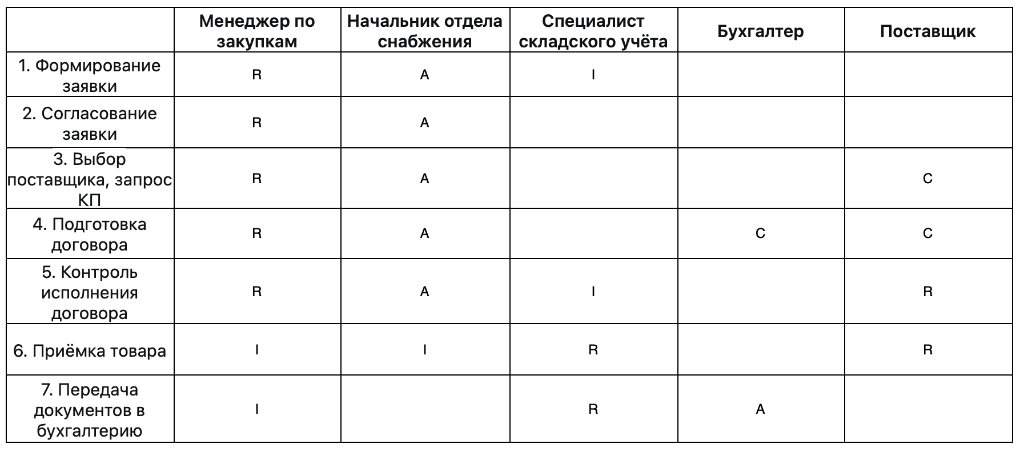
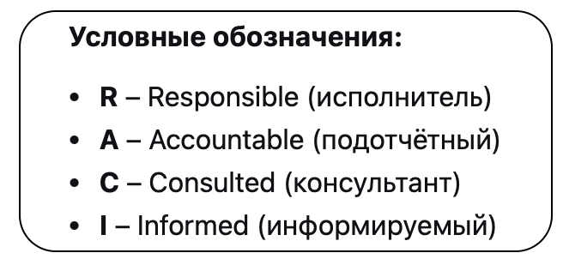

Slide 18
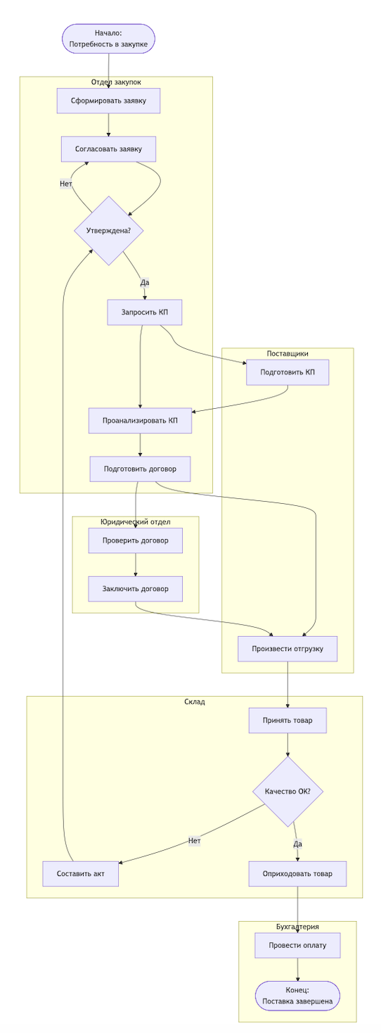
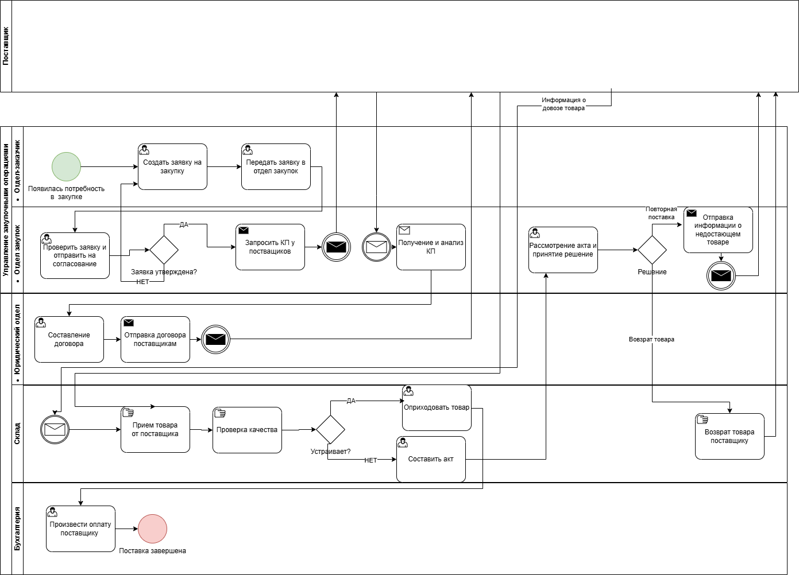
Модель процесса “Управление закупочными операциями” (AS IS)

Slide 19
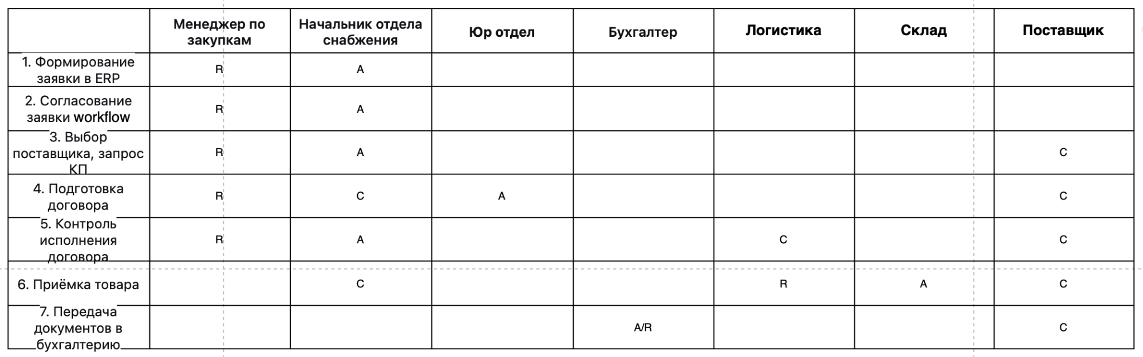
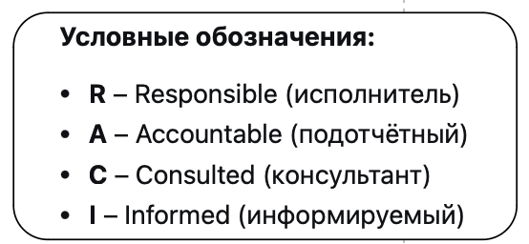
RACI TO BE

Slide 20
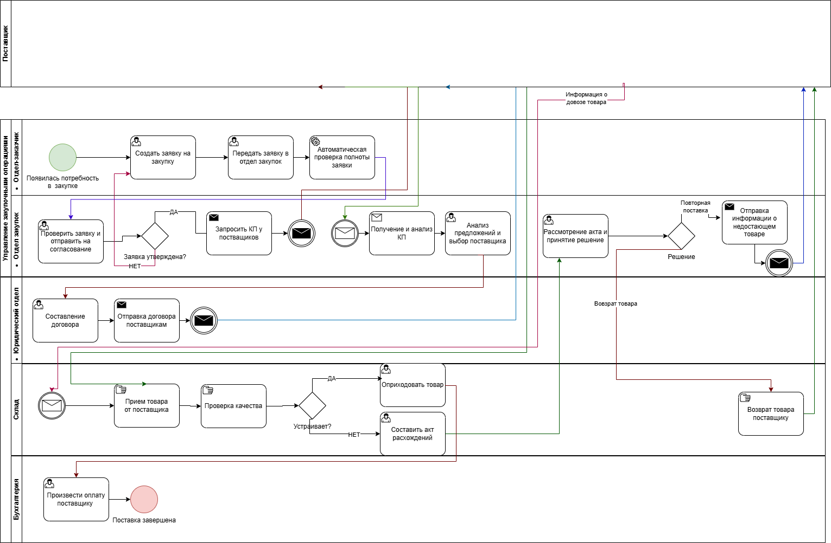
Модель процесса “Управление закупочными операциями” (TO BE)

Slide 21
Стратегическая карта Автоваза
Клиентоориентированность
Технологическое развитие
Операционная эффективность
Финансовые цели
Повысить рыночную долю в ключевых сегментах
Увеличить инвестиции в новые технологии и платформы
Повысить прибыльность и снизить себестоимость
Рыночные цели
Повысить лояльность клиентов и доверие к бренду Lada
Расширить ассортимент моделей и внедрить новые технологические решения
Повысить качество обслуживания и доступность сервисов
Цели уровня внутренних процессов
Оптимизировать взаимодействие с дилерской сетью и клиентами
Запустить производство критически важных узлов
Внедрить систему управления качеством и цифровизацию
цели потенциала, обучения и развития
Развивать корпоративную культуру ориентации на клиента
Повысить квалификацию инженеров и технологов, сотрудничество с вузами и технопарками
Повысить уровень цифровых компетенций и управленческих навыков сотрудников

Slide 22
Матрицы интеграции метрик для процесса “Управление закупочными операциями”и сводные KPI целей, которые зависят от этого процесса
Шаг процесса (BPMN) | Метрика шага (Lead) | AS IS | TO BE | Источники данных | Владелец метрики
Формирование заявки | Время на формирование заявки, ч | 4 | <=2 | ERP - система | Менеджер по закупкам
Выбор поставщика | Доля поставщиков из ЕАЭС/Китая/Турции % | 26 | >= 60 | База поставщиков | Начальник отдела снабжения
Согласование договора | Количество шагов согласования | 3 | 1 | Система электронного документооборота | Менеджер по закупкам
Контроль исполнения | Время от заказа до отгрузки, дней | 45 | <= 30 | ERP, система мониторинга | Логистическая служба
Приемка товара | % брака при приемке | 5 | <= 1 | Акт приемки | Служба контроля качества
Стратегическая цель (из BSC) | KPI(Lag) | Формула / Аргрегация метрик процессов | Владелец KPI
Достичь технологической и поставочной независимости | % локализации комплектующих | (Стоимость локализованных комплектующих / общая стоимость комплектующих) * 100% | Вице - президент по закупкам
Повысить качество продукции | Количество дефектов на 100 авто (на ранней стадии сборки) | Агрегируется из метрик “Приемка товара” и данных с конвейера ( % брака при приемке) | Вице-президент по качеству
Оптимизировать цепочку создания стоимости | Объем запасов (дни) | Средний объем запасов на складе / среднедневной расход | Начальник отдела снабжения
Снизить себестоимость | Снижение издержек на единицу продукции | Снижение затрат в периодах / объем производства | Вице - президент по закупкам

Slide 23
Рекомендации
Автоматизация и цифровизация процессов
Оптимизация согласований
Развитие базы поставщиков
Контроль и аналитика

Slide 24
Список источников:
Официальный сайт Lada(lada.ru)
Информагентство Reuters (reuters.com)
Количество китайских дилерских центров в России достигло почти 2 тыс.
Российский автомобильный рынок в 2025 году
ПРОБЛЕМЫ И ПЕРСПЕКТИВЫ АВТОМОБИЛЬНОГО БРЕНДА LADA

